Slide 1
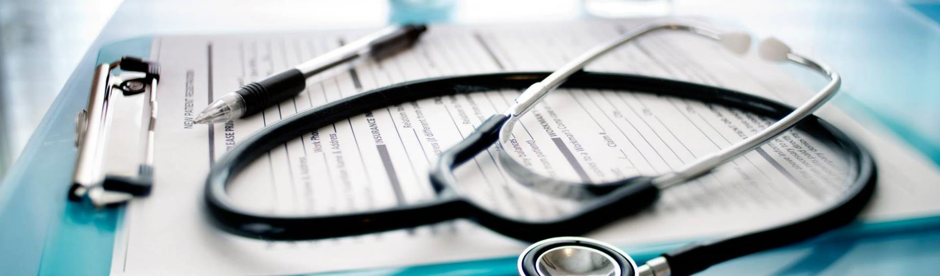
Primeros auxilios en el valle de laciana
La vida está protegida por la formación en primeros auxilios.
MARIA MURILLO RUBIO
DUE DE URGENCIAS

Slide 2
REFERENCIAS JURÍDICAS
ARTÍCULO 1089
ARTÍCULO 1902
El que por acción u omisión causa daño a otro, interviniendo culpa o negligencia, está obligado a reparar el daño causado.
ARTÍCULO 1903
Las obligaciones nacen de la Ley, los contratos y cuasi contratos y de los actos y omisiones ilícitos en los que intervenga cualquier género de culpa o negligencia.
Las personas o entidades que sean titulares de un centro docente de enseñanza no superior responderán a los daños y perjuicios que causen sus alumnos menores de edad durante los periodos de tiempo en el que los mismos se hallen bajo el control o vigilancia del profesorado del Centro, desarrollando actividades escolares o extraescolares y complementarias.

Slide 3

PRINCIPOS BÁSICOS
PAS
PROTEGER
AVISAR
SOCORRER

Slide 4
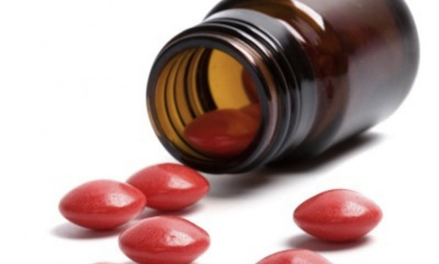
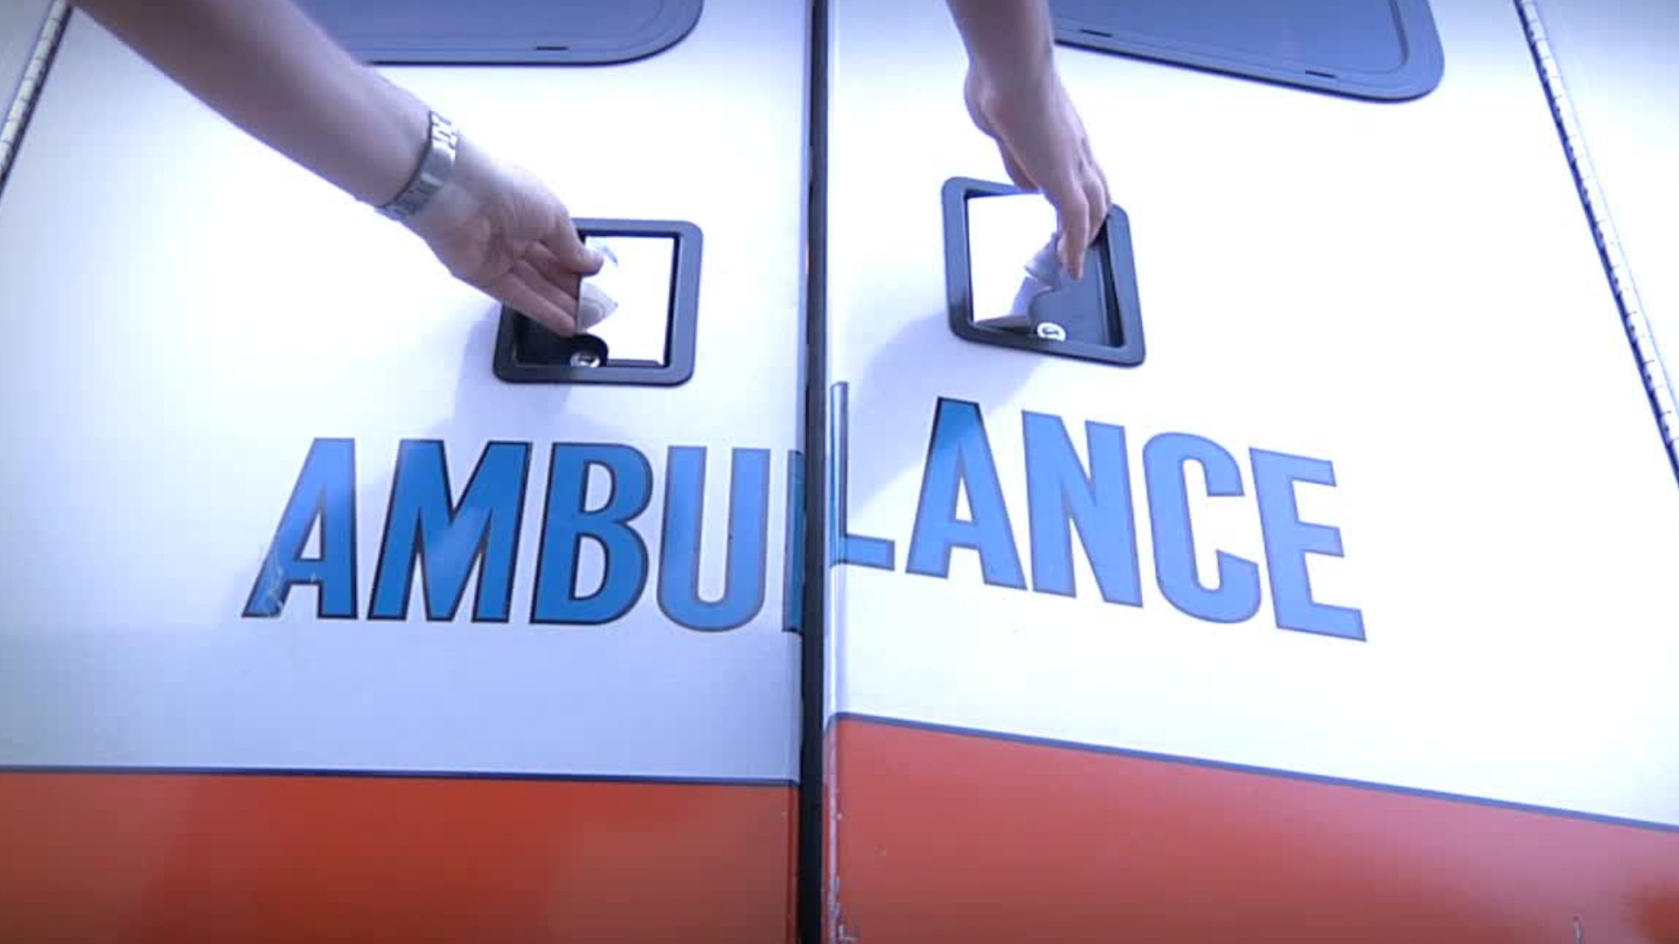
PROTOCOLOS
ANTE LA ADMINISTRACIÓN DE MEDICAMENTOS
ANTE UN ACCIDENTE O EMERGENCIA
Manual de emergencias habituales
Plan de formación en primeros auxilios
Teléfonos visibles de emergencias sanitarias
Sistema de información rápida a familiares
Plan de traslado urgente del alumnado a un centro médico.
Solicitar la información necesaria
Autorización de padres o tutores legales
Archivo con autorizaciones
Personas encargadas de la administración

Slide 5
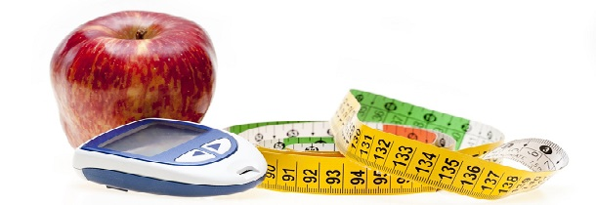
diabetes
Definición
Tipos:
  Gestacional
  Tipo 1
  Tipo 2
Vigilancia del tratamiento
  Hiperglucemia
  Hipoglucemia
Alimentación escolar
Ejercicio físico

Slide 6
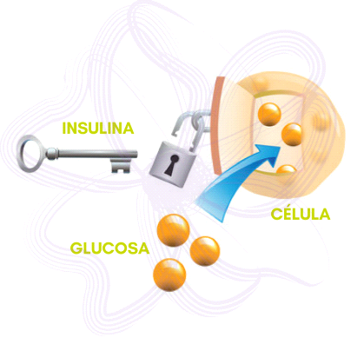
definición
Enfermedad CRÓNICA y METABÓLICA caracterizada por niveles elevados de glucosa en sangre.
Tiene una incidencia del 10-15% en la población.
DÍA MUNDIAL DE LA DIABETES
14/11
- PÁNCREAS GENERADOR DE INSULINA
LA INSULINA COMO “LLAVE”
LA GLUCOSA ES UTILIZADA POR LAS CÉLULAS

Slide 7
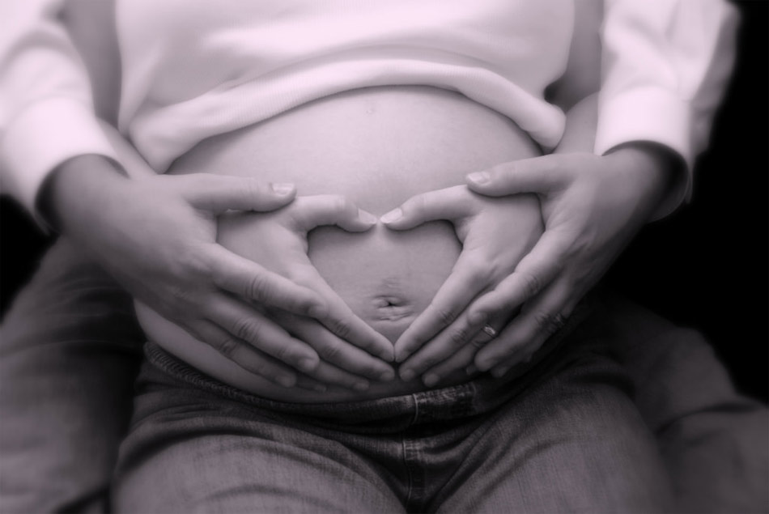
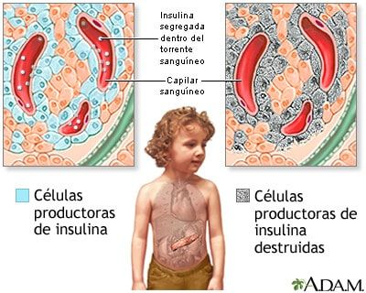

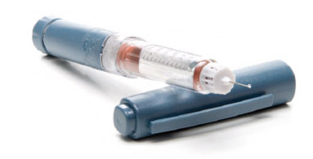
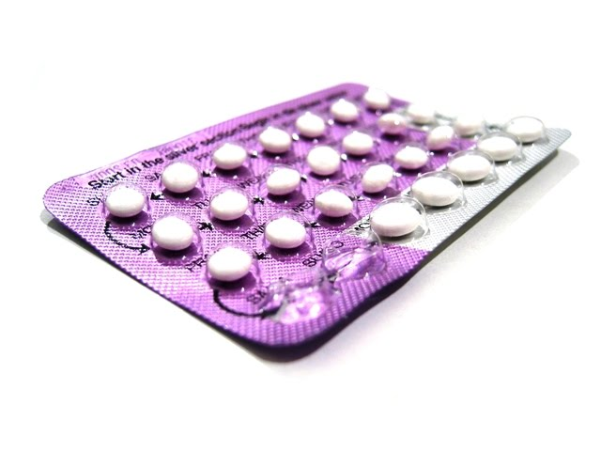
TIPOS
GESTACIONAL
DIABETES TIPO I
DIABETES TIPO II
.
TRATAMIENTO
TRATAMIENTO
IMPORTANTE
.

Slide 8
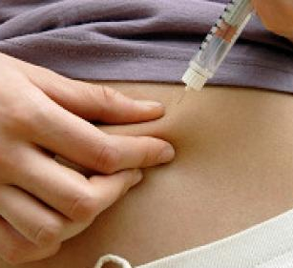
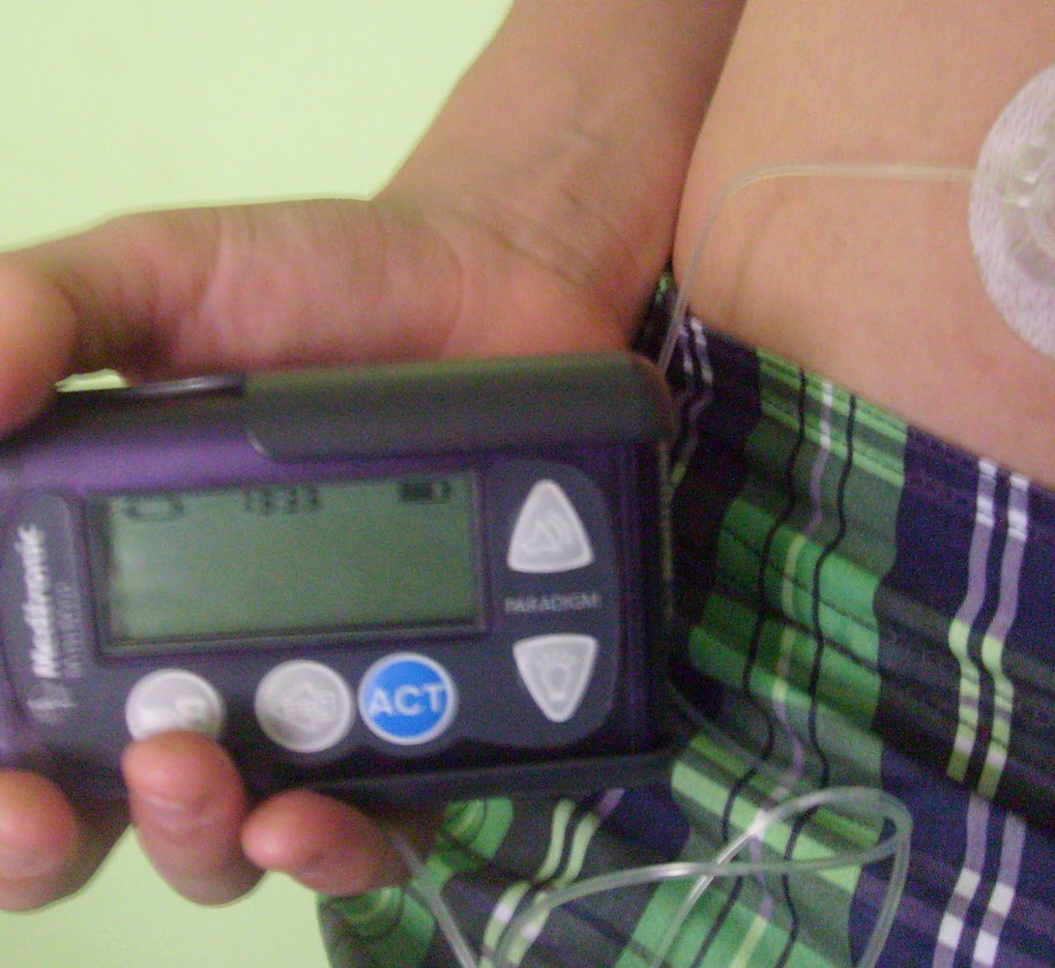
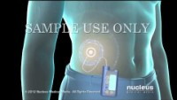
TENGO UN NIÑO CON DIABETES EN EL CENTRO: Que tengo que saber ?
SE INYECTA INSULINA
LLEVA BOMBA DE INSULINA
¿ CUANDO?
¿TIPO?
¿DONDE?

Slide 9
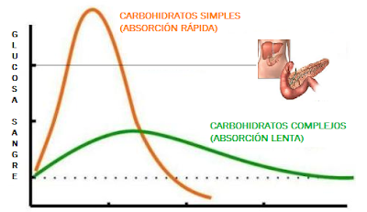
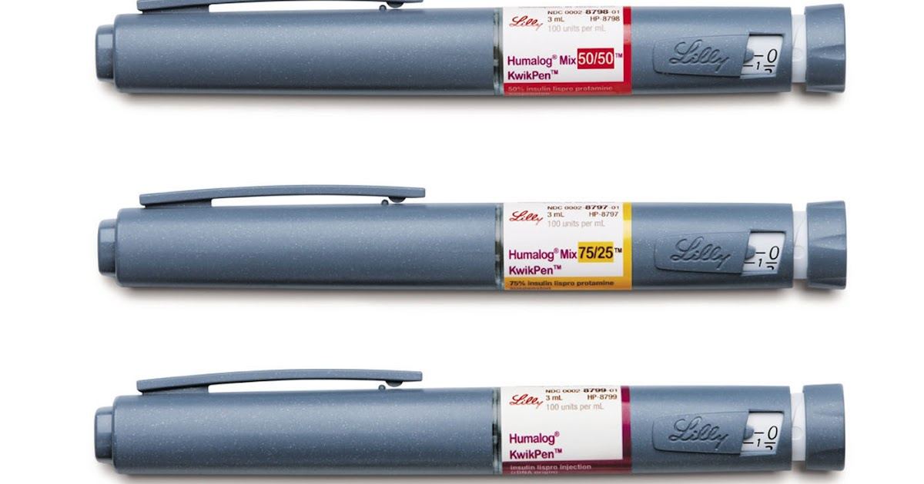
TENGO UN NIÑO QUE SE INYECTA INSULINA. Que tengo que saber
TIPOS DE INSULINA
COMO FUNCIONA EL BOLIGRAFO
Limpiar la piel donde se vaya a inyectar
Regular el dial hasta la dosis de insulina
Apretar la piel en el lugar elegido e inyectar la aguja
Presionar el émbolo para obtener la dosis
ULTRARÁPIDA: 30-60´.
RÁPIDA: 2-4H.
INTERMEDIA: 4-8H.
RETARDADA

Slide 10
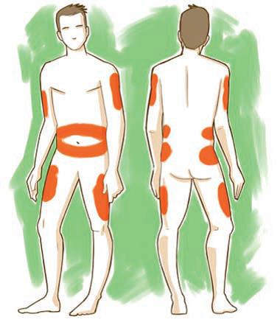
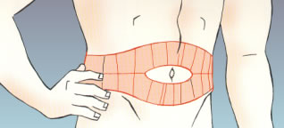
DONDE SE PINCHA LA INSULINA

Slide 11
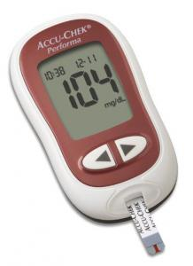
COMO DOCENTE……Que tengo que saber DE LA VIGILANCIA DEL TRATAMIENTO INSULÍNICO?
MEDICIÓN DE LA GLUCEMIA CAPILAR
HIPERGLUCEMIA +126 mg/dl
NO ES EMERGENCIA
GLUCÓMETRO
CONTROL DE GLUCEMIA CAPILAR
60-180
HIPOGLUCEMIA -60 mg/dl
ES EMERGENCIA

Slide 12
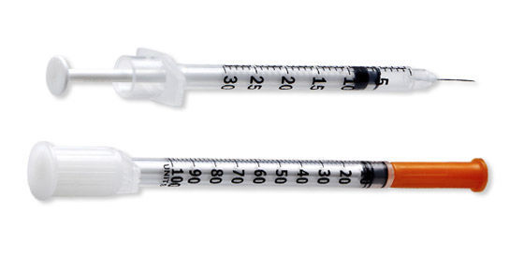
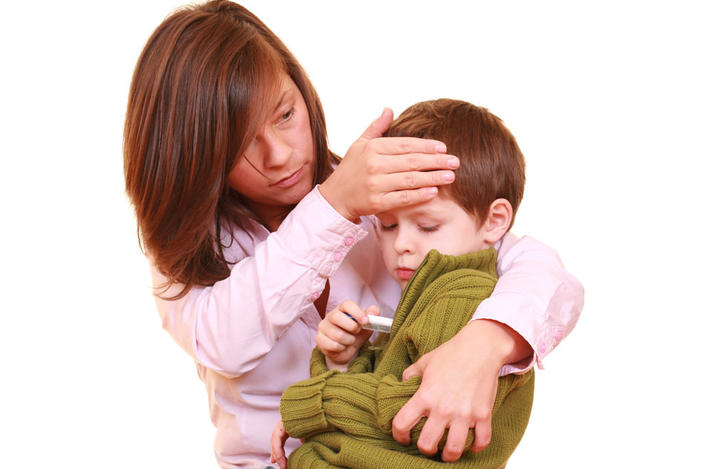
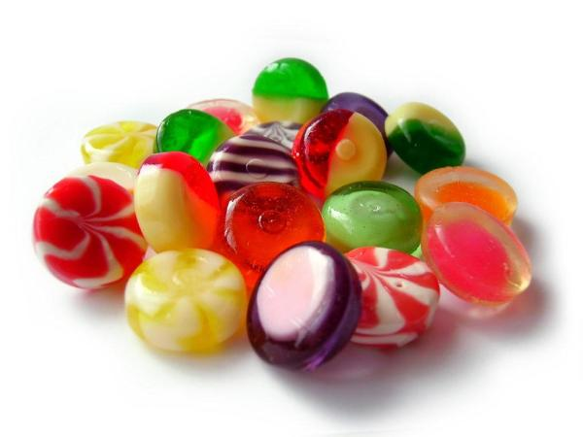
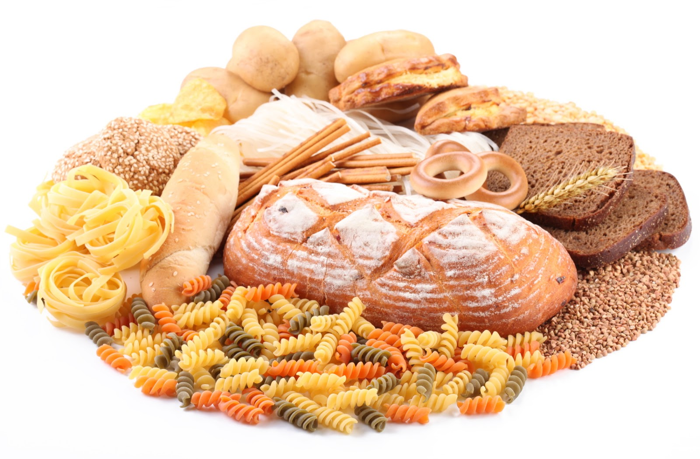

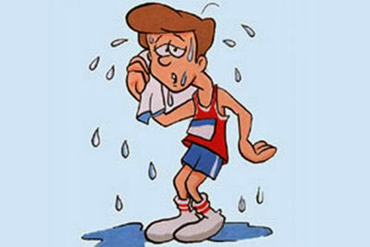
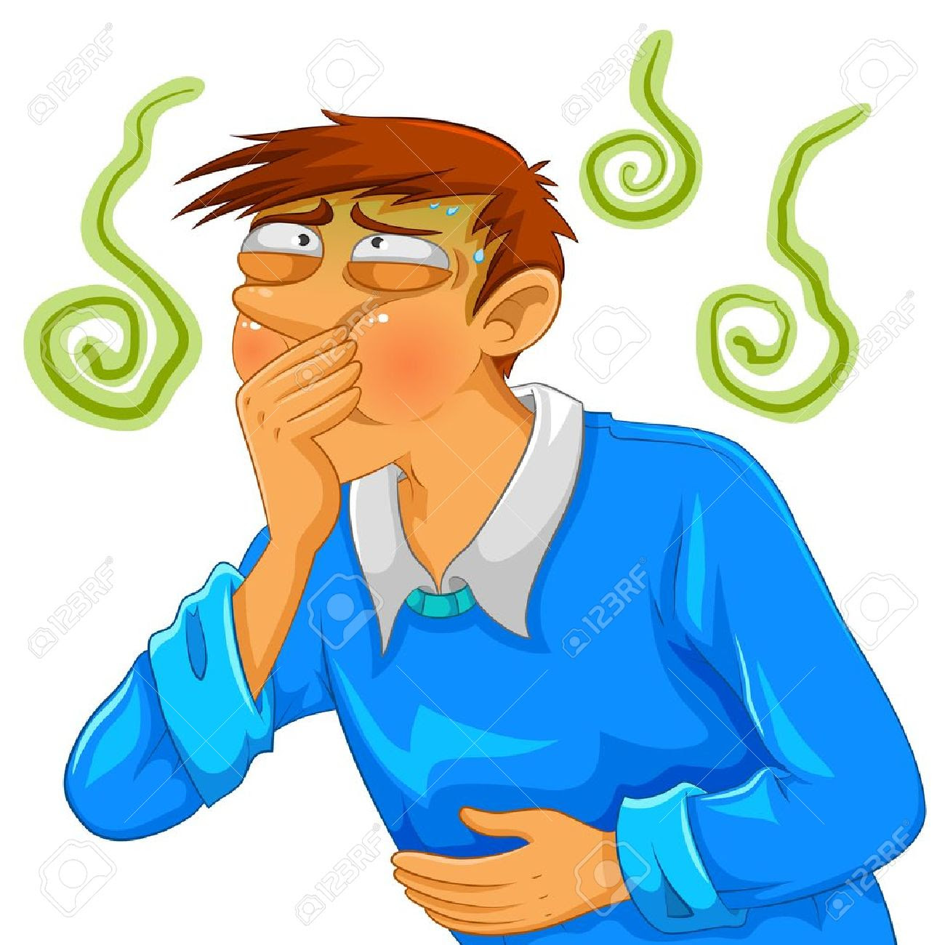
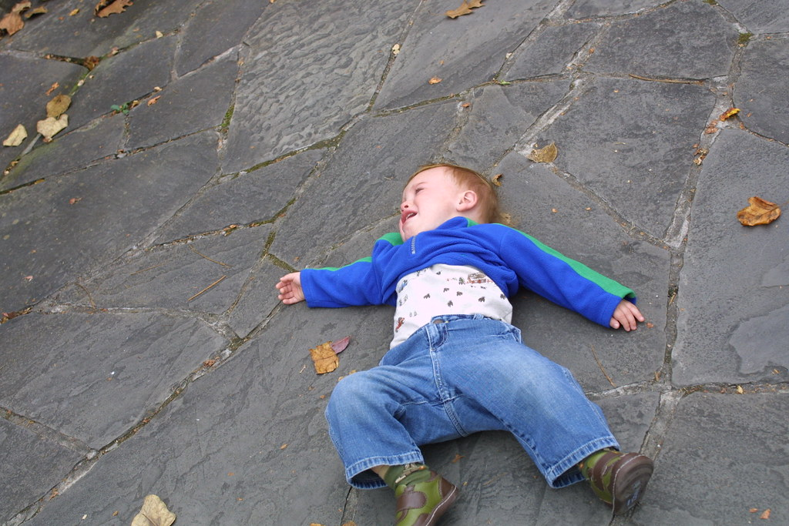

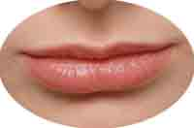
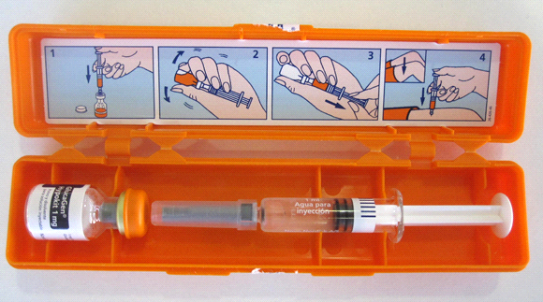
TENGO UN NIÑO CON HIPOGLUCEMIA: Que tengo que saber ?
CAUSAS
SINTOMAS
ACTUACIÓN
EL NIÑO ESTÁ COSCIENTE
SUDORACIÓN
PALIDEZ
IRRITABILIDAD
HAMBRE
FALTA COORDINACIÓN
SOMNOLENCIA
EL NIÑO ESTÁ INCOSCIENTE
CONVULSIONES
HIPOTERMIA
COMA
112

Slide 13
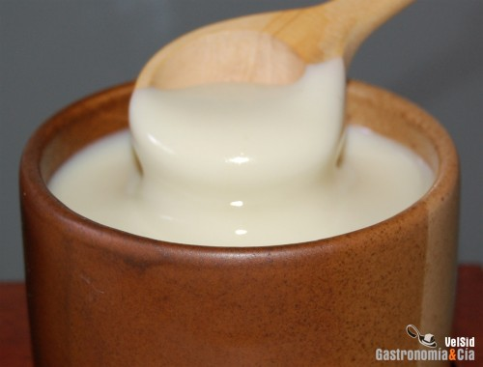

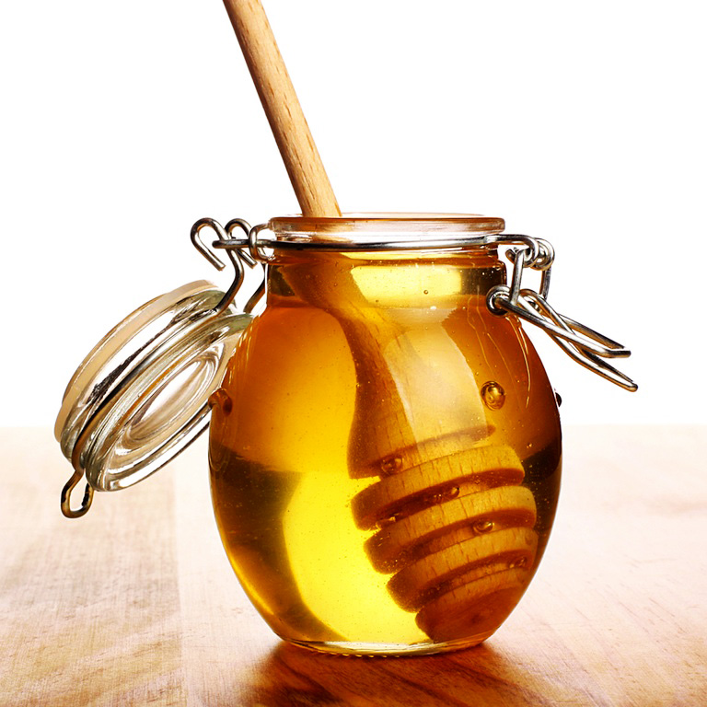
TENGO DUDAS………HIPER O HIPOGLUCEMIA?
GLUCAGON
ACTUAR SIEMPRE COMO SU FUERA HIPOGLUCEMIA
NO TENEMOS GLUCAGÓN??????

Slide 14
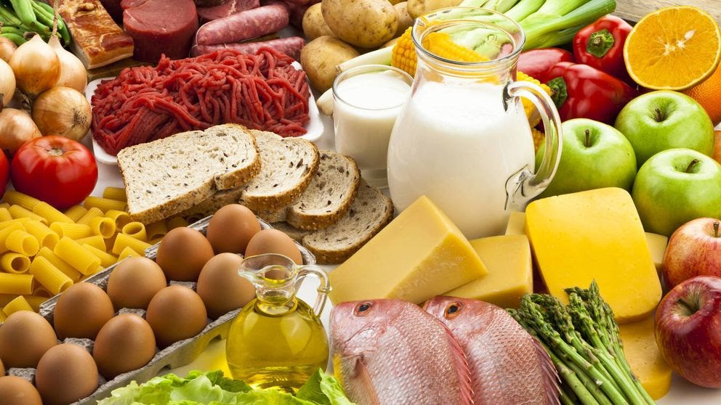
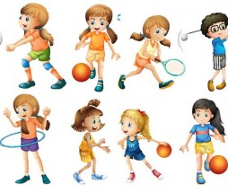
MAS COSAS QUE TENGO QUE SABER…..
ALIMENTACIÓN ESCOLAR Y DIABETES
EJERCICIO FÍSICO Y DIABETES
El masaje o el calor en la zona aumentan la absorción
Max en el abdomen
Mínima en el muslo
Alimentación variada
Evitar hipo/hiperglucemias
Hábitos saludables. No comer entre horas, horarios….
No abusar de caramelos
Tres comidas principales y tres de refuerzo (ojo comedor escolar)
Saber diferenciar los tipos de alimentos a consumir
Aconsejable que los compañeros conozcan la enfermedad.
Saber que el ejercicio puede bajar los niveles de glucosa. Tomar H de C de absorción rápida.
Mejor el ejercicio en la 1ª y 2ª hora. Sino puede ser este horario comer algo de 1 a 3 horas antes.
Empezar la clase con ejercicios aeróbicos e ir aumentando el nivel de intensidad.

Slide 15
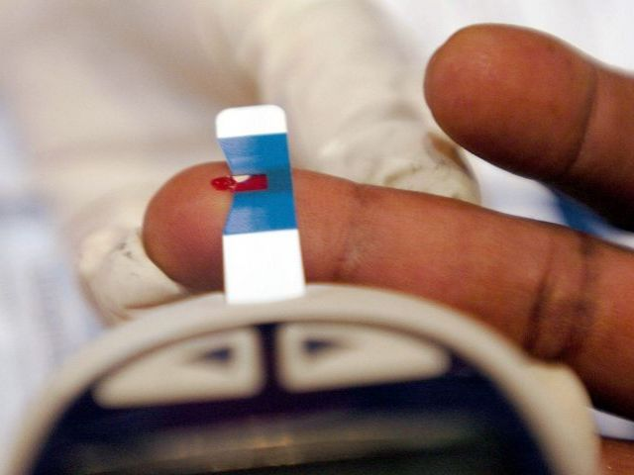
VAMOS A PRACTICAR…
MATERIAL
GLUCÓMETRO
LANCETAS
TIRAS DE GLUCÓMETRO
ALGODÓN
BOLIGRAFOS DE INSULINA
GLUCAGÓN
PRÁCTICA
MEDICIÓN DE LA GLUCEMIA CAPILAR.
MANEJO DE BOLIGRAFOS DE INSULINA.
ADMINISTRACIÓN DE GLUCAGÓN.

Slide 16
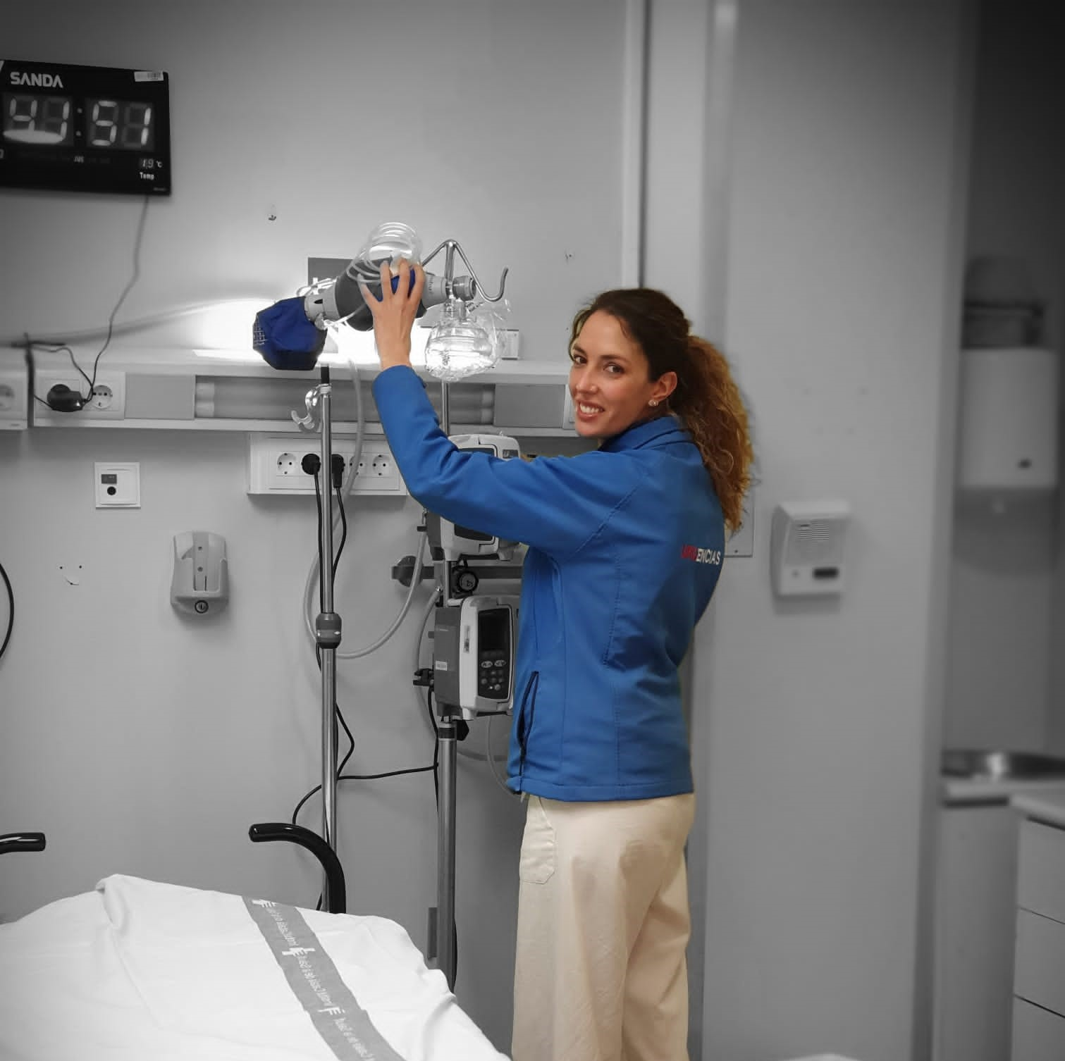
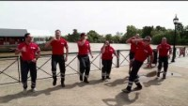
Gracias
MARIA MURILLO RUBIO
mariadue1984@gmail.com

